Slide 1
Default prediction
Maciej Gorzałczyński
Luiza piekło

Slide 2
Plan prezentacji:
Opis zbioru danych
Eksploracyjna analiza danych
Wstępne przetwarzanie danych
Budowa modelu predykcyjnego
Default Prediction tool

Slide 3
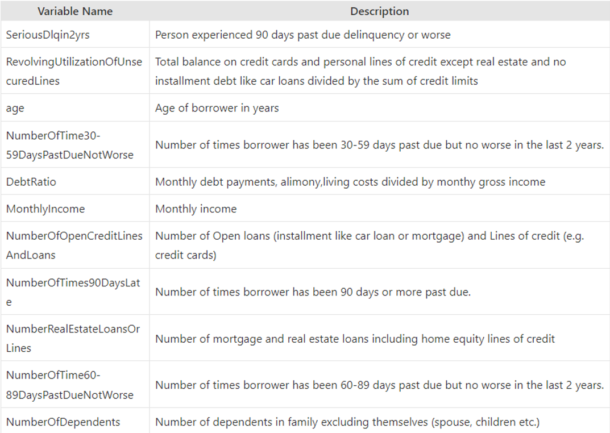
Opis zbioru danych
Zbiór danych „credit_score.csv” składa się z 150000 obserwacji i 11 zmiennych.
Opis zmiennych został przedstawiony w tabeli poniżej:

Slide 4
Eksploracyjna analiza danych
Statystyka opisowa:
 | SeriousDlqin2yrs | RevolvingUtilizationOfUnsecuredLines | age | NumberOfTime30_59DaysPastDueNotWorse | DebtRatio | MonthlyIncome | NumberOfOpenCreditLinesAndLoans | NumberOfTimes90DaysLate | NumberRealEstateLoansOrLines | NumberOfTime60_89DaysPastDueNotWorse | NumberOfDependents
count | 150000,0 | 150000,0 | 150000,0 | 150000,0 | 150000,0 | 120269,0 | 150000,0 | 150000,0 | 150000,0 | 150000,0 | 146076,0
mean | 0,1 | 6,0 | 52,3 | 0,4 | 353,0 | 6670,2 | 8,5 | 0,3 | 1,0 | 0,2 | 0,8
std | 0,2 | 249,8 | 14,8 | 4,2 | 2037,8 | 14384,7 | 5,1 | 4,2 | 1,1 | 4,2 | 1,1
min | 0,0 | 0,0 | 0,0 | 0,0 | 0,0 | 0,0 | 0,0 | 0,0 | 0,0 | 0,0 | 0,0
25% | 0,0 | 0,0 | 41,0 | 0,0 | 0,2 | 3400,0 | 5,0 | 0,0 | 0,0 | 0,0 | 0,0
50% | 0,0 | 0,2 | 52,0 | 0,0 | 0,4 | 5400,0 | 8,0 | 0,0 | 1,0 | 0,0 | 0,0
75% | 0,0 | 0,6 | 63,0 | 0,0 | 0,9 | 8249,0 | 11,0 | 0,0 | 2,0 | 0,0 | 1,0
max | 1,0 | 50708,0 | 109,0 | 98,0 | 329664,0 | 3008750,0 | 58,0 | 98,0 | 54,0 | 98,0 | 20,0
Wstępne wnioski:
Problem braków danych
Występowanie wartości odstających

Slide 5
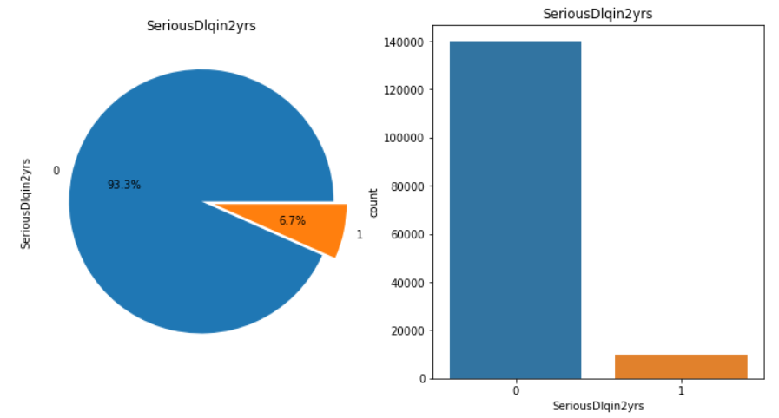
Eksploracyjna analiza danych - zmienna celu
Zmienna objaśniana SeriousDlqin2yrs:
-6.7% obserwacji przyjmujących wartość 1
-93.3% obserwacji przyjmujących wartość 0

Slide 6
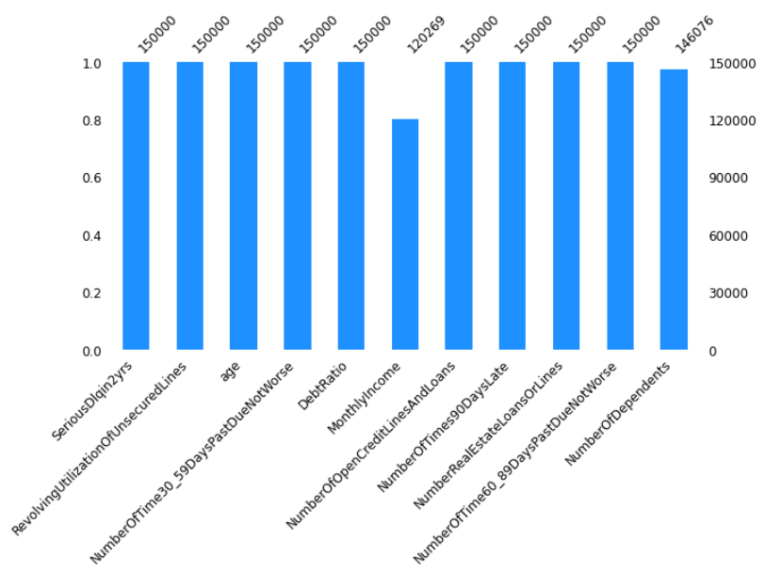
Eksploracyjna analiza danych - wartości brakujące
Zmienne MonthlyIncome i NumberOfDependents
posiadają braki danych.
Variable | % missing
MonthlyIncome | 19,8%
NumberOfDependents | 2,6%

Slide 7
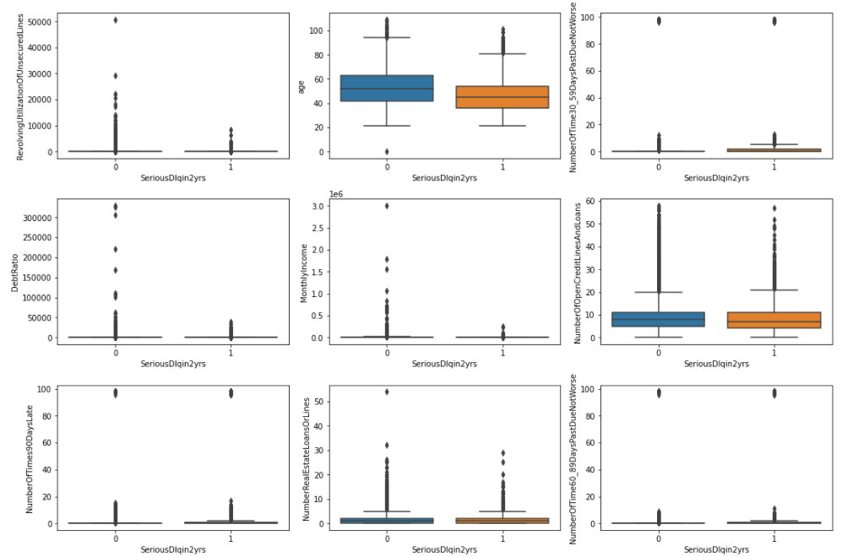
Eksploracyjna analiza danych - wartości odstające
Każda ze zmiennych w analizowanym zbiorze danych posiada wartości odstające.

Slide 8
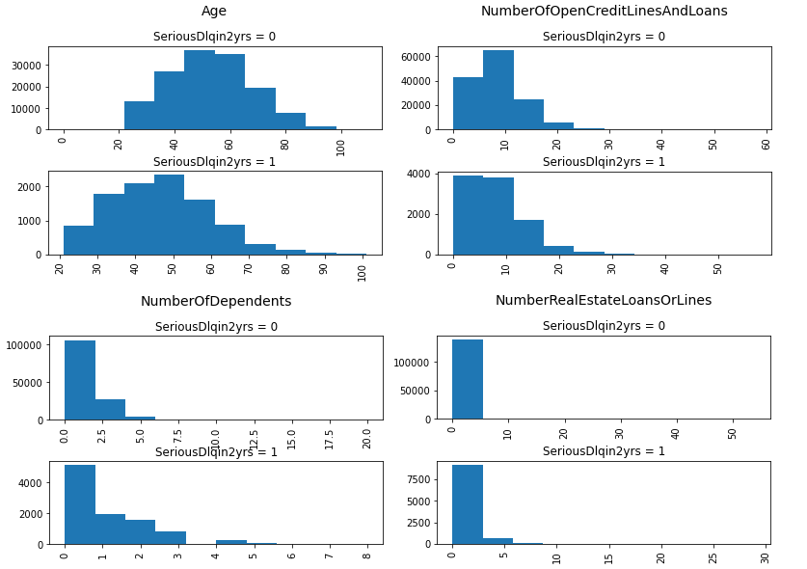
Eksploracyjna analiza danych - rozkład zmiennych

Slide 9
Wstępne przetwarzanie danych
Zbiór danych podzielono na zbiory treningowy i testowy 80:20
Braki danych zastąpiono wartością mediany dla danej zmiennej na zbiorze treningowym
Do identyfikacji i zastąpienia wartości odstających skorzystano z reguły 1.5 wartości rozstępu międzykwartylowego
Notes:
Metoda ta jest aplikowalna dla dowolnej zmiennej numerycznej bez względu na rozkład. U jej podstaw leży założenie, że wszystkie "typowe" obserwacje leżą pomiędzy punktami wyznaczonymi przez odległość 1.5 IQR (ang. interquartile range):
"na lewo" od granicy pomiędzy pierwszym i drugim kwartylem,
"na prawo" od granicy pomiędzy trzecim i czwartym kwartylem.
Czym jest rozstęp międzykwartylowy?
Jest to różnica między pierwszym a trzecim kwartylem. Im większa różnica, tym większe zróżnicowanie względem danej zmiennej.

Slide 10
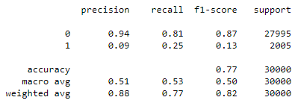
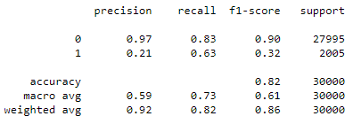
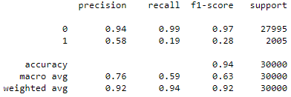
Budowa modelu predykcyjnego
1) Regresja Logistyczna - model baseline
Accuracy of logistic regression classifier on train set: 0.94
Accuracy of logistic regression classifier on test set: 0.77
2) Regresja Logistyczna - standaryzacja danych, class_weight
Accuracy of logistic regression classifier on train set: 0.80
Accuracy of logistic regression classifier on test set: 0.82
3) Decision tree – GridSearch
Accuracy of DecisionTreeClassifier on train set: 0.94
Accuracy of DecisionTreeClassifier on test set: 0.94

Slide 11
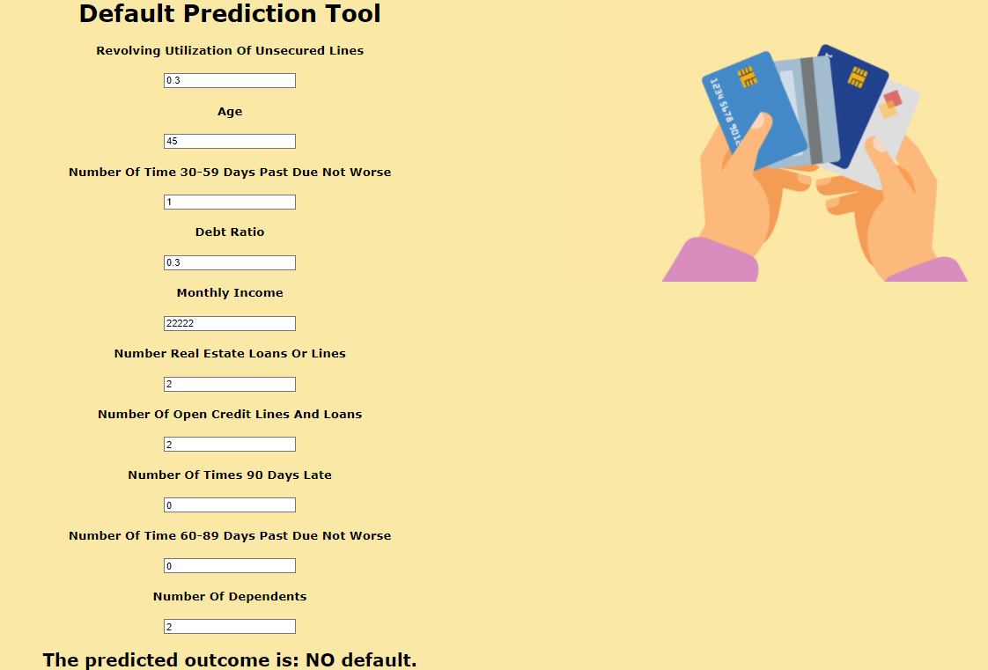
Default Prediction tool

